Slide 1
Welkom!
Living Lab Regio Foodvalley Circulair
Werkplaats Bouw en Werkplaats Industrie
Subsidies in de circulaire economie
14 april 2021

Slide 2
Voorstellen
Circulaire economie en subsidiebeleid overheid
Veel gebruikte regelingen en praktijkvoorbeelden
A. Circulaire ketenprojecten
B. Fiscale investeringsregelingen
C. Regelingen Research & Development
D. Pilot en demonstraties

Slide 3
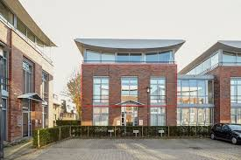
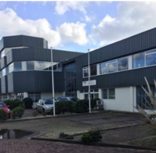
Dynova Innovatieadvies
Opgericht in 1997
Subsidieadvies – Innovatiemanagement - Projectfinanciering
Landelijk actief
7 vaste medewerkers en flexibele schil
Connected adviseurs zijn Collin Crowd Fund en Geld voor Elkaar
Landelijk netwerk informal investors, octrooigemachtigden, aanbestedingen, fondsenwerving en fiscaal specialisten
Sortium: samenwerking met 3 subsidie-adviesbureaus voor landelijke dekking, samenwerking, specifieke expertises en kennisuitwisseling.
Klanten: startup, MKB, grootbedrijf
Ict, maakindustrie, bouw, chemie, agro-food, automotive
Veenendaal
Zaandam

Slide 4
Topsectoren beleid
Innovatie
Internationale Samenwerking
Starten & Groeien
Duurzaamheid & Circulaire Economie
Duurzame inzetbaarheid
Onze focus bij subsidiebeleid
Subsidie = financiële prikkel voor maatschappelijk gewenst gedrag

Slide 5
Circulaire economie en waar hebben we het over met subsidies
Technische voorwaarden: is iets circulair gemaakt
Bijvoorbeeld: gebruik van hernieuwbare, secundaire en/of recycleerbare grondstoffen, remontabel
Business model voorwaarden: is iets circulair gestimuleerd
Bijvoorbeeld: betalen voor prestatie i.p.v. product, terugkoop afspraken, doorverkoop afspraken
Procesvoorwaarden: is iets circulair georganiseerd
Bijvoorbeeld: onderhoudscontract, keten-afspraken, retourlogistiek geborgd
Bron: MVO Nederland
Subsidies voor stimulans circulaire economie hebben vooral een focus op projecten/investeringen die uitvoering geven aan technische voorwaarden

Slide 6
Veel gebruikte regelingen
A. Subsidie Circulaire ketenprojecten
Doel: in een circulair samenwerkingsverband werken minimaal 3 en maximaal 6 ondernemers samen om product- of materiaalketens circulair te maken. Het kan dan gaan om:
veranderingen in bestaande product- of materiaalketens;
het opzetten van een nieuwe keten;
het opzetten of veranderen van een deel van een keten.
Regeling: de subsidie bedraagt 50% van eigen kosten en inhuur procesbegeleider (verplicht). De subsidie is maximaal €20.000 per mkb-ondernemer in een circulair ketensamenwerkingsverband.
Aanvragen: 1 april tot en met 30 september 2021. Behandeling op volgorde binnenkomst. Let op beperkt budget!
Website: https://www.rvo.nl/subsidie-en-financieringswijzer/subsidie-circulaire-ketenprojecten
Notes:
d

Slide 7
B. Fiscale investeringsregelingen
Milieuvriendelijke bedrijfsmiddelen →Milieu Investeringsaftrek/Willekeurige afschr. (MIA/VAMIL)
Extra aftrekpost van 13,5%, 27% of 36% op fiscale bedrijfswinst / 75% willekeurige afschrijving
Omschrijving op Milieulijst 2021 zoals o.a.:
Circulair utiliteitsgebouw, circulaire woning, circulaire woon- of utiliteitsgebouwgevel
Productieapparatuur voor refurbishment of hergebruik
Circulaire PV-panelen
Energiebesparende bedrijfsmiddelen of duurzame energie → Energie Investeringsaftrek (EIA)
Extra aftrekpost van 45,5% op fiscale bedrijfswinst
Omschrijving op Energielijst 2021 zoals o.a.:
Benutting afvalwarmte
Grondwarmtewisselaar
Accu voor opslag van duurzaam opgewekte elektriciteit
Aanvragen: binnen drie maanden na aangaan aankoopverplichting
Website: https://www.rvo.nl/subsidies-regelingen/milieulijst-en-energielijst/2021?type=all
Notes:
d

Slide 8
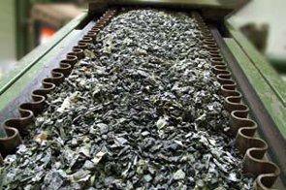
Voorbeeld milieu en circulair
Milieu-Investeringsaftrek/Willekeurige afschrijving
Milieulijst: specifiek omschreven of doelvoorschrift
Doelvoorschrift: apparatuur hernieuwbare grondstoffen, preventie van water- en grondstoffengebruik, vervanging van niet duurzame grondstoffen, recycling, afvalverwerking, waterzuivering.
Praktijkvoorbeelden
Shredder van schroot en aluminiumdoppen die vrijkomen bij verbranding huishoudelijk afval
Toevoegen van resten dak bitumen in het asfaltproductieproces

Slide 9
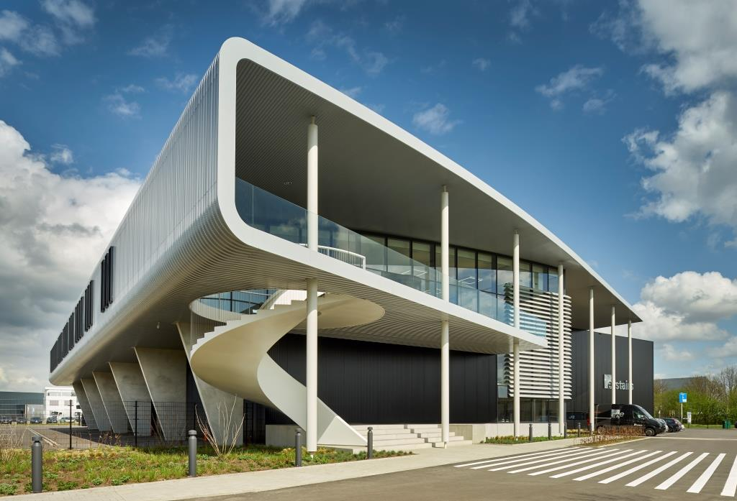
Voorbeeld duurzaam bouwen
EeStairs Barneveld
Milieu-Investeringsaftrek: gebouw
Energie-Investeringsaftrek: onderdelen elektrische installatie en Werktuigbouwkundige installatie: ledverlichting, warmteterugwinning uit ventilatielucht, warmtepomp, luchtdicht luchtverdeelsysteem
Investeringssubsidie Duurzame Energie: biomassaketel stoken eigen houtafval
Stimulering Duurzame Energieproductie: zonnepanelen

Slide 10
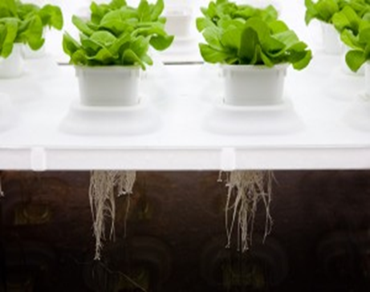
C. Regelingen Research & Development
Wet Bevordering Speur- en Ontwikkelingswerk (WBSO)
Ontwikkelingsproject(en): fysiek nieuw product, proces of ontwikkeling programmatuur.
Innovatie: nieuw voor het bedrijf. Alle technologieën
Van idee tot werkend prototype
40% subsidie voor uren eigen medewerkers, kosten en uitgaven
Aanvragen: maandelijks
In de praktijk: ontwikkeling reiskoffer uit vlasvezel, slateelt op water
Website:
https://www.rvo.nl/subsidies-regelingen/25-jaar-wbso-praktijk-klimaat-en-verantwoord-gebruik-van-grondstoffen
https://www.rvo.nl/subsidie-en-financieringswijzer/wbso
Notes:
d

Slide 11
R&D
Mkb-innovatiestimulering Regio en Topsectoren (MIT)
Haalbaarheidsprojecten
Technische en economische risico's onderzoeken van een voorgenomen innovatieproject
Innovatie: koploper in de markt. Project moet passen binnen Kennis- en Innovatieagenda Circulaire Economie (KIA-CE)
De subsidie bedraagt 40% van de subsidiabele kosten en is maximaal € 20.000.
Aanvragen: van 20 april 2021 tot en met 9 september 2021. Advies: indienen 20 april!
R&D-samenwerkingsprojecten
Gericht op de ontwikkeling of vernieuwing van producten, productieprocessen
Innovatie: koploper in de markt. Project moet passen binnen Kennis- en Innovatieagenda Circulaire Economie (KIA-CE)
Minimaal 2 mkb-ondernemers (elk voor eigen rekening en risico).
De subsidie bedraagt 35% met subsidie van max. € 200.000/€ 350.000
Aanvragen: van 1 juni 2021 tot en met 9 september 2021. Tenderprocedure.
Website: https://www.rvo.nl/subsidie-en-financieringswijzer/mit-regeling/loketwijzer-mit-regeling
Notes:
d

Slide 12
R&D
Europees Fonds voor Regionale Ontwikkeling (EFRO)
Ontwikkelingsprojecten gericht op o.a. koolstof arme economie/circulaire economie
Innovatie: koploper in de markt. Ontwikkeling moet aansluiten bij beleid EFRO
Samenwerking bedrijven en kennisinstellingen in de regio: Gelderland/Overijssel (OP Oost), Utrecht (Kansen voor West)
Van idee tot werkend prototype
Gem. 40% subsidie voor uren eigen medewerkers, derden, materialen, testen
COVID-19: REACT-EU-programma. Met dit geld stimuleert de EU een groen, digitaal en veerkrachtig herstel van de regionale economie.
Nieuwe openstellingen eind 2021 voor programmaperiode 2021-2027
Website Oost: https://www.op-oost.eu
Website West: https://www.kansenvoorwest2.nl
Notes:
d

Slide 13
R&D
Eurostars-3
Internationale samenwerking op het gebied van hightech onderzoek en ontwikkeling.
Innovatie: koploper in de markt.
Samenwerking
Van idee tot werkend prototype
Gem. 35-45% subsidie voor uren eigen medewerkers, derden, materialen, testen
Nieuwe openstellingen eind 2021 voor programmaperiode 2021-2027
Website: https://www.rvo.nl/subsidie-en-financieringswijzer/eurostars
Notes:
d

Slide 14
D. Demonstraties
Demonstratie Energie- en Klimaatinnovatie (DEI+)
Subsidie voor pilot en demonstratieprojecten en heeft in 2021 o.a. de volgende de thema’s:
Circulaire Economie: recycling en hergebruik van afval, reparatie en het gebruik van biobased grondstoffen, waarbij sprake is van CO₂-reductie
Energie-efficiëntie: onderneming die subsidie aanvraagt gaat de investering minder energie verbruiken binnen (het productieproces van) zijn onderneming
Subsidie op investeringen en demokosten
Aanvragen: budget momenteel overtekend
Website: https://www.rvo.nl/subsidie-en-financieringswijzer/demonstratie-energie-en-klimaatinnovatie-dei
Voorbeelden: https://ez.maps.arcgis.com/apps/Viewer/index.html?appid=00b966e25c3d4722b5ab12f504b5c027
Notes:
d

Slide 15
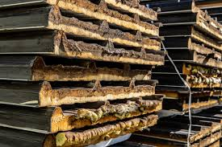
Praktijkvoorbeeld
Sandwichpanelen met een circulaire isolatiekern via een gepatenteerd procedé om pir en pur opnieuw te gebruiken
WBSO - wet bevordering speur en ontwikkelingswerk
→ Onderzoek- en ontwikkelingsfase
DEI+ - Demonstratie Energie en Klimaatinnovatie
Demonstratie en implementatiefase

Slide 16
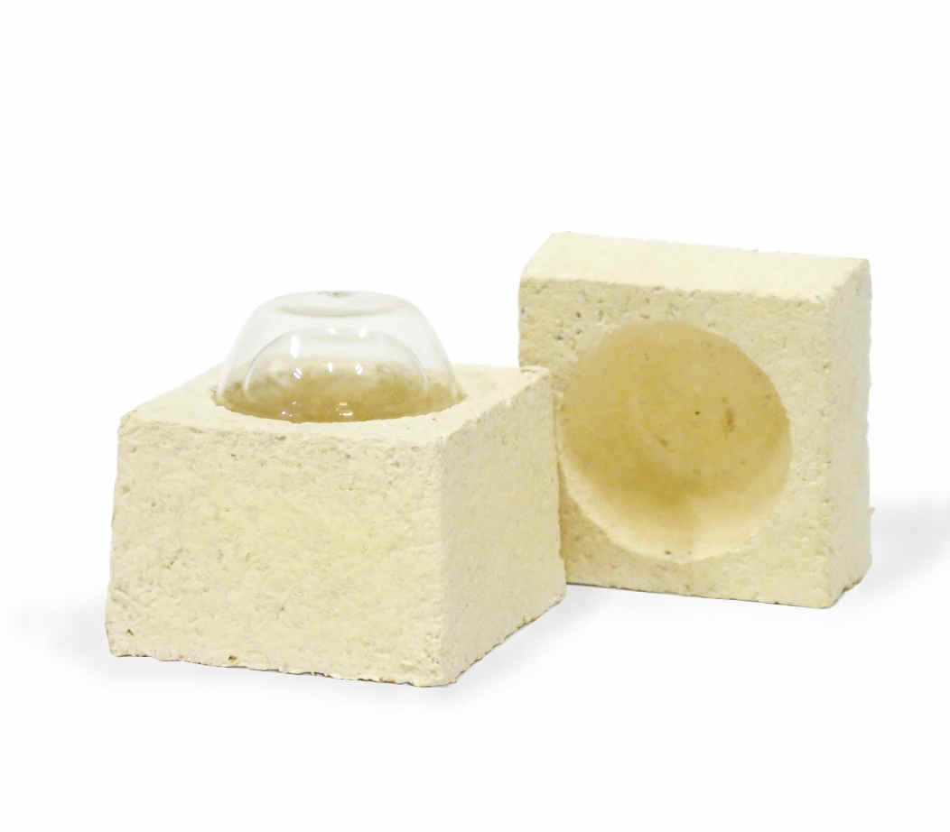
Praktijkvoorbeeld Grown.bio
Ontwikkeling productieproces om producten te maken van mycelium. Mycelium voedt zich met de nutriënten uit landbouwafval en bindt zich daaraan. Het mycelium fungeert als een natuurlijke lijm die biomassa aan elkaar kan binden. Dit vormt de basisgrondstof voor nieuwe producten zoals verpakkings- en isolatiemateriaal.
WBSO - wet bevordering speur en ontwikkelingswerk
→ Onderzoek- en ontwikkelingsfase
DEI+ - Demonstratie Energie en Klimaatinnovatie
Demonstratie en implementatiefase
https://www.youtube.com/channel/UCAghC4jcGmcJ9lNV4rWuoVg
Mycellium verpakking

Slide 17
Nieuwe regeling
Vouchers Di-Plast
Voucherregeling om extra ondersteuning te geven bij het realiseren van projectideeën die bijdragen aan de introductie, verbetering en toename van gerecyclede kunststoffen.
Is bedoeld voor bedrijven in de bouw- en verpakkingssector die de ambitie hebben (meer) gerecycled plastic toe te passen in hun productieketen.
Drie soorten vouchers met bedragen van €1.000 , €4.500 of €7.500
Vanaf 30 april 2021 gaat de eerste call open voor aanvragen. Aanmelden kan via de officiële Di-Plast website: www.nweurope.eu/di-plast.

Slide 18
Circulaire economie: focus subsidiebeleid vooral op techniek en demonstratie
Veel gebruikte regelingen en praktijkvoorbeelden
Circulaire ketenprojecten
Fiscale investeringsregelingen
Regelingen Research & Development
Pilot en demonstraties
Meer weten?
Kijk op www.dynova.nl
of neem contact op met
Jolanda Versteeg Gert-Jan Slob
e. jolandaversteeg@dynova.nl e. gertjanslob@dynova.nl
m. 06 22 11 76 35 m. 06 21 54 27 72

